Slide 1
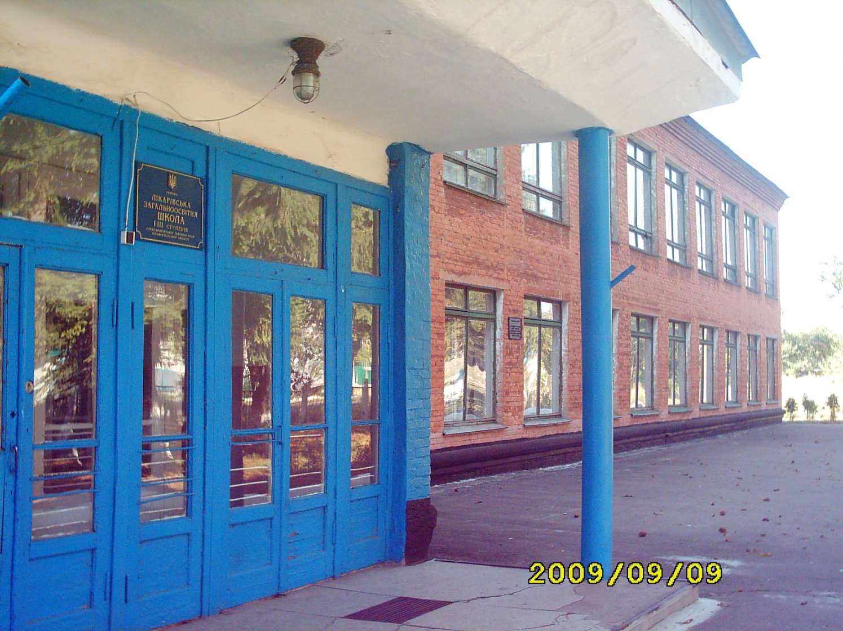
Директори Лікарівської школи

Slide 2
Ляшенко Леонід Данилович

Slide 3
Шинкаренко Анатолій Іванович

Slide 4
Жуков Григорій Семенович

Slide 5
Козоріз Ольга Володимирівна

Slide 6
Коваленко Лариса Володимирівна

Slide 7
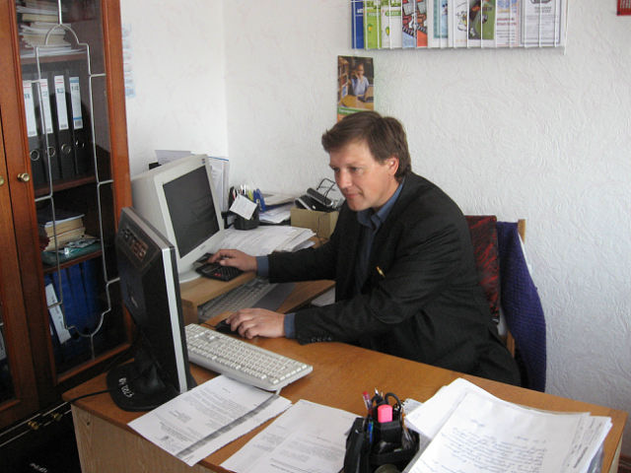
Чабан Віталій Григорович

